Slide 1
В гостях у Этикета.
Этическая беседа с элементами театрализованных действий.

Slide 2
ЭТИКЕТ

Slide 3
Этикет – французское слово
надпись
этикетка
ярлык
церемониал

Slide 4
Этикет
общечеловеческая норма морали,
совокупность правил поведения в обществе:
приветствия, обращения, поведение
в общественных местах, манеры и одежда.

Slide 5
Джонатан Свифт
«воспитанный –
тот, кто наименьшее количество людей поставил
в неловкое положение».

Slide 6
философ Джон Локк
«хорошие качества составляют существенное богатство души,
но только воспитанность служит для них оправой».

Slide 7
академик Дмитрий Лихачёв
«Приветливость и доброта делают человека не только физически здоровым, но и красивым.
Лицо человека, искажённое злобой, выглядит безобразно».

Slide 9
воспитанность и красота
ЭТИКЕТ

Slide 10
1717 год по приказу Петра I – «Юности честной зерцало, или Показание к житейскому обхождению»

Slide 11
«воспитанного отличают
три добродетели –
(ЧТО ЭТО?)
приветливость,
смирение и учтивость».

Slide 12
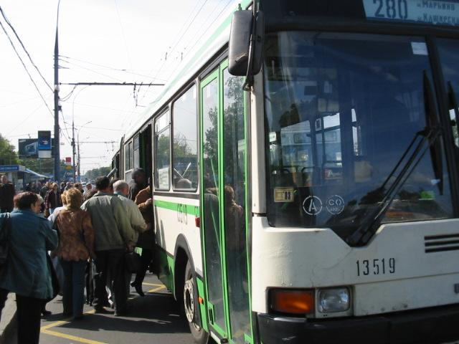
В транспорте.

Slide 13
В транспорте.
При входе в транспорт соблюдай очерёдность.
Мужчины уступают место женщинам, молодые – старым.
Неприлично разглядывать попутчиков.
Не разговаривай громко.
Стой прямо, не опирайся на людей.

Slide 14
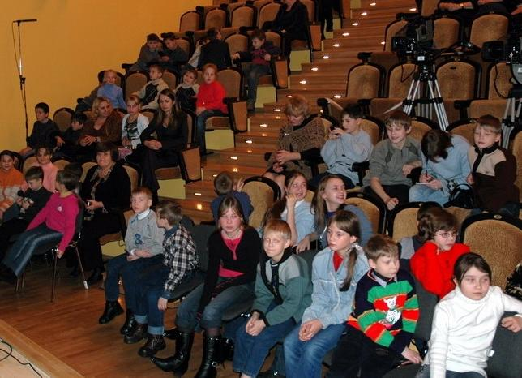
В театре

Slide 15
В театре
Нельзя опаздывать.
Проходить на своё место только лицом к сидящим.
В зрительный зал не принято приносить любую еду.
Нельзя во время спектакля разговаривать.
По окончании спектакля не следует торопиться в гардероб.

Slide 16
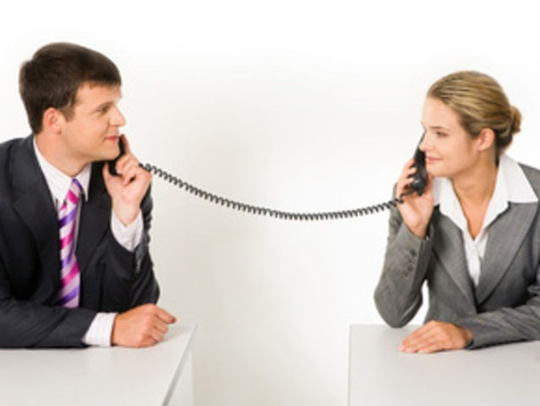
Телефонный разговор

Slide 17
Телефонный разговор
«Слушаю» или «Алло».
«Это квартира таких – то?»
Нельзя: «Кто говорит?»
Поздороваться и попросить пригласить к телефону нужного человека.
Если он не оказывается дома, необходимо извиниться за беспокойство.
Нельзя вести пустые разговоры.

Slide 18
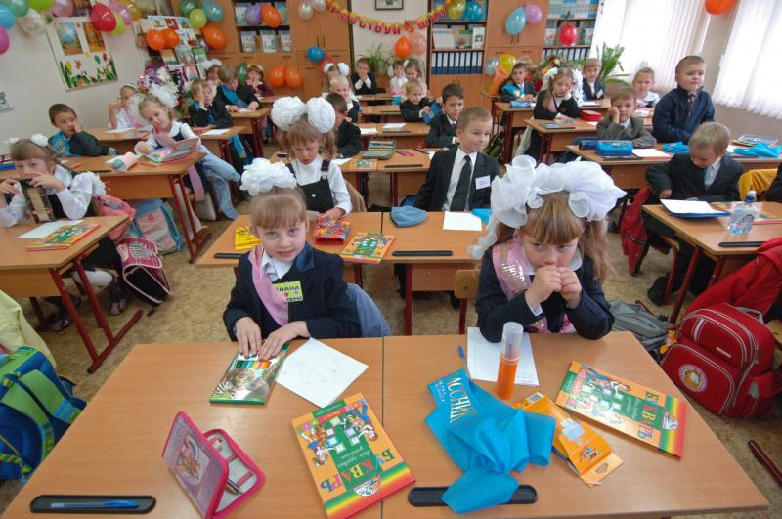
В школе

Slide 19
В школе
Не следует одноклассников делить на «хороших» и «плохих».
Соблюдай порядок на парте, в портфеле, в одежде.
Не забудь здороваться с вахтёром, дежурными, учителями, техническим персоналом, одноклассниками.
Не хлопай дверью класса.

Slide 20
Какие мы дома

Slide 21
Дома
Учись дома красиво вести себя за столом.
Поддерживай порядок.
Не забывай добрые слова для домашних.
Не капризничай перед родными.
Уважай труд домашних.
Не забывай поздравлять родных.
Помни, что слово может ранить.

Slide 22
ЭТИКЕТ

